Slide 1
Dispositivos Móviles Introducción

Slide 2
Dispositivos Móviles – Introducción
Aparatos de pequeño tamaño con diferentes capacidades de procesamiento, conexión permanente o intermitente a una red y memoria limitada (RAM, tarjetas MicroSD, flash, etc.).
Se asocian al uso individual de una persona, tanto en posesión como en operación, la cual puede adaptarlos a su gusto.
Tienen una alta capacidad de interacción.

Slide 3
Dispositivos Móviles - Mercado
La tecnología está evolucionando a una gran velocidad.
Prácticamente a diario alguna compañía lanza un nuevo dispositivo.
Actualmente, con un móvil podemos hacer llamadas, escuchar música, ver películas, tomar fotos, …...
La generación de teléfonos móviles con botones ya llegó a su fin.

Slide 4
Dispositivos Móviles – Características
4 características que los definen:
Movilidad
Tamaño reducido
Comunicación inalámbrica
4) Interacción con las personas

Slide 5
Dispositivos Móviles - Tipos
Dispositivos Móviles no son solo los teléfonos móviles.
En la actualidad existen gran diversidad: PC portátiles, PocketPC, tabletas, etc.
Problemática para quien debe programarlos –>
cada uno tiene características particulares
dispone de una memoria determinada
soportar un lenguaje y entorno específico

Slide 6
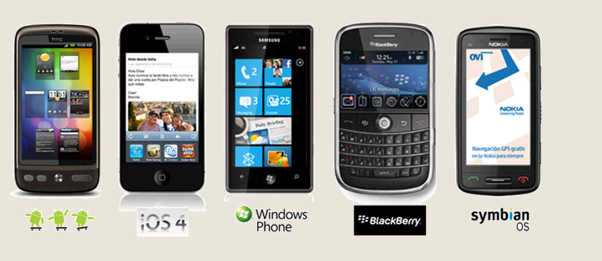
Amplia Gama de Dispositivos Móviles

Slide 7
Dispositivos Móviles - Tipos
HandHeld PC:
El término handheld del idioma inglés significa llevar en la mano.
Agendas Personales.
Llamados PDA (Personal Digital Assistants).
Ordenadores de la palma de la mano (portátiles) y fueron diseñados originalmente como organizadores personales.
Características básicas: agenda, libreta de direcciones, lista de tareas y bloc de notas.
Tienen la capacidad de ejecutar una gran variedad de aplicaciones cliente y basadas en web, teléfono móvil, fax, GPS, etc. Complementa las PC portátiles.
Ejemplo: Palm, PocketPC, BlackBerry.

Slide 8
Dispositivos Móviles - Tipos
Teléfono móvil
Simples y limitados en potencia, memoria, visualización e interacción.
Componentes básicos: micrófono, altavoz, pantalla de cristal líquido o plasma, teclado, antena, batería, placa de circuitos.
Las ventajas que presenta un teléfono móvil como tipo de dispositivo móvil son varias:
Muy extendido.
Ligero y transportable.
Económico.
Prestaciones de comunicación innatas
Algunos inconvenientes:
Poca potencia de proceso.
Poca memoria.
Capacidades de visualización limitada.
Interacción avanzada difícil

Slide 9
Dispositivos Móviles - Tipos
Web-Enabled Phone:
Dispositivos Wireless.
Uso principal la llamadas de voz con gran uso de los mensajes de texto y de tecnologías inalámbricas para acceder a Internet.
Acceso inalámbrico a Internet.
Amplió el mercado de aplicaciones de usuario (incluyen niveles de stock, información de tráfico, información sobre vuelos, compra de entradas y titulares de noticias).
Pantalla limitada (normalmente de entre cuatro y doce líneas de texto).
Teclados limitados (teclado típico keypad de doce botones para la entrada de datos).
Opción muy pobre para navegar por Internet debido a que la cantidad de datos que puede visualizarse o introducirse es muy limitada.
Pequeños procesadores.
Por su capacidad de procesamiento limitada duran más tiempo encendidos que dispositivos más sofisticados como Smartphones o PDA (mientras más se use el dispositivo para comunicación wireless, más rápido se consumirá la batería).

Slide 10
Dispositivos Móviles - Tipos
Smartphone:
Teléfonos inteligentes con capacidades de teléfono celular, además del soporte a aplicaciones.
Funciones: gestor de correo electrónico, organizador personal, pensados para acceder de manera continua a Internet, con configuraciones simples, se pueden ampliar las características del dispositivo descargando nuevas aplicaciones (aprovisionamiento over the air - OTA) gratuitas o pagas.
Existen de baja y alta gama (mejor procesador, mayor calidad en prestaciones de cámara, pantallas, grabación, edición, etc).
Existen de baja y alta gama.
Baja Gama:
Similares a los web-enabled en cuanto a la forma y al tamaño de pantalla, pero proporcionan funcionalidades un poco más avanzadas.
Tienen pequeños procesadores y poca memoria.
Amplió el soporte a aplicaciones.

Slide 11
Dispositivos Móviles - Tipos
Smartphone:
Alta Gama:
Mucho más potentes.
Posibilidad de añadir aplicaciones.
Sistemas operativos completos y una gran cantidad de memoria disponible para aplicaciones de terceros.
Los primeros sistemas operativos más comunes fueron Symbian OS, Palm OS, Pocket PC Phone Edition y Microsoft Smartphone 2002. El soporte a J2ME es común también.
Sistemas operativos actuales: Android
Incorpora prestaciones como videollamadas, pantalla retina, multitarea, grabación y edición en alta definición, cámara con flash LED, etc.
Importante: soporte de red inalámbrica, al sistema operativo utilizado y los planes de mercado y de distribución de los fabricantes.
Procesador multi-núcleo

Slide 12
Dispositivos Móviles - Tipos
Tablet PC:
Ordenador con pantalla con la que se puede interaccionar directamente.
Tableta:
En general mercado dominado por el iPad de Apple (con software de Apple).

Slide 13
Dispositivos Móviles – Pantallas
Táctil Resistiva
Táctil Capacitiva
Táctil Infrarroja
De Tinta Electrónica
Ambas utilizan los cambios en la corriente eléctrica para detectar las pulsaciones

Slide 14
Dispositivos Móviles – Pantallas
Pantalla Táctil Resistiva
Baratas y resistentes al agua y al polvo.
Se rompen con facilidad.
Se pueden tocar con cualquier objeto (con los dedos, con el stylus, etc.).
Es necesario aplicar una ligera presión para que detecte la pulsación (multicapa).
No pueden reconocer dos contactos en el mismo momento (no soportan múltiples pulsaciones).
Tienen un tiempo de vida útil bastante largo.
Solo dejan salir el 85% de la luz emitida realmente por la pantalla.

Slide 15
Dispositivos Móviles – Pantallas
Pantalla Táctil Capacitiva
Son más caras que las resistivas.
Son resistentes a los golpes, a la humedad y al polvo.
Tipos: la que reconoce múltiples contactos simultáneamente y la que no.
Usadas mediante un dedo u objeto con capacitancia (carga eléctrica). No funcionan los clásicos stylus.
Son más intuitivas. Admiten gestos (deslizar el dedo sobre la pantalla).
Al no detectar presión se pierden ciertas posibilidades por ejemplo en programas de dibujo.
Tiene un tiempo de vida más largo que las resistivas.
Dejan pasar alrededor del 92% de la luz emitida por la pantalla.

Slide 16
Dispositivos Móviles – Pantallas
Pantalla Táctil Infrarroja
Son las más caras y más duraderas.
No requieren fuerza física (un toque suave es suficiente).
No se ven influenciadas por el polvo, la humedad o los rasguños.
Tipos: ópticas y sensibles al calor.
Ópticas:
Usan haces infrarrojos.
Funciona con sensores situados encima y alrededor de la pantalla. Si un objeto (dedo o stylus) toca la pantalla interrumpe los rayos en una cierta área y se determina el punto de contacto.
Desventaja: un ambiente con mucha luz puede tener impacto negativo en su funcionamiento.
Las sensibles al calor:
Las más usadas, pero raramente se usan en pantallas.
Se aplican en otros componentes de los dispositivos móviles, tales como los botones.
Esta tecnología solo funciona con objetos calientes (desventaja).

Slide 17
Dispositivos Móviles – Pantallas
Pantalla de Tinta Electrónica
La tinta electrónica o papel electrónico es una tecnología que permite crear pantallas planas.
Estas pantallas representan información en blanco y negro.
No permiten visualizar imágenes en movimiento.
Es la principal tecnología utilizada en los lectores de e-books.

Slide 18
Dispositivos Móviles – Teclados
Teclado QWERTY
Teclado con disposición QWERTY. Ejemplo: BlackBerry.
Teclados Fitaly
Disposición de las teclas diferente a los teclados QWERTY. Basado en las probabilidades de teclear una letra. Las teclas más usadas se encuentran en el centro. Ejemplo: Palm.
Teclado T9
Usa nueve teclas distribuidas como las del teclado de marcado de un teléfono. En vez de pulsar pequeñas teclas (en comparación con un QWERTY), se pulsan botones de tamaño más grande. Cada tecla tiene tres letras. Técnicas de texto predictivo.
Teclados Software
Son los teclados que los dispositivos con pantalla táctil presentan por pantalla para la introducción de texto (ya sea mediante la utilización de un lápiz o con los dedos).

Slide 19
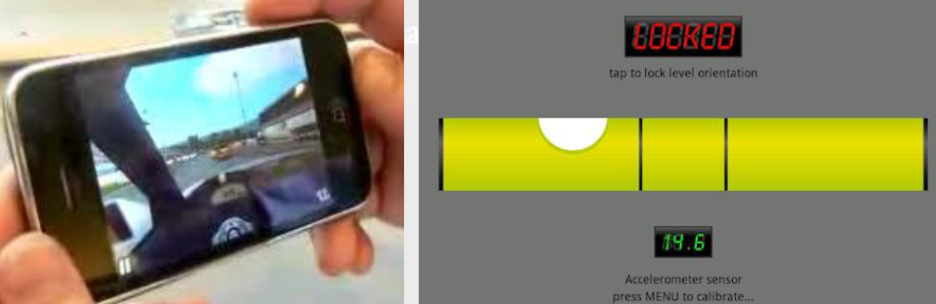
Dispositivos Móviles – Sensores
Acelerómetro
Mide la aceleración y la fuerzas inducidas por las gravedad.
Nos permite detectar el movimiento y el giro. Permite medir la inclinación de un cuerpo.
Posibilitar rotar la pantalla, detectar y grabar orientación de las fotos.
Utilizado en aplicaciones para medir velocidad al correr, saltar canciones agitando el teléfono, etc.

Slide 20
Dispositivos Móviles – Sensores
Giroscopio
Permite saber la orientación del dispositivo en todo momento sin necesidad que este se mueva.
Es más preciso para saber la orientación que un acelerómetro.
Sensor de Proximidad
Mide la distancia entre el dispositivo y un objeto.
Por ejemplo se utiliza para apagar la pantalla al acercar el celular a la oreja, para hablar evitando que se presionen opciones por accidente (al alejar el teléfono se vuelve a encender la pantalla).

Slide 21
Dispositivos Móviles – Sensores
Brújula
Complementa la ubicación del dispositivo provista por ejemplo por un GPS al poder determinar la orientación del teléfono, es decir, hacia adonde está apuntando. Muy utilizado en realidad aumentada
Barómetro
Utilizado para mediar la presión atmosférica.

Slide 22
Dispositivos Móviles – Sensores
Usos de sensores
El teléfono usado como un sensor en sí mismo:
Para cambiar disposición de pantallas, juegos, fotos, sensor proximidad, etc.
Objeto con sensores que generan datos para redes de sensores:
Los sensores están creciendo muchísimo como fuente de datos en Internet.
Las redes de sensores representan una gran oportunidad para algunas de las compañías de tecnología más importantes.
Los sensores permiten la recogida de datos en tiempo real, el análisis y una mejor toma de decisiones.
Los dispositivos móviles pueden ser los receptores perfectos de esa información.

Slide 23
Dispositivos Móviles – Otras Características
Conectores Micro USB.
Baterías basadas en iones de litio: Consiguen almacenamiento muy superior de energía, de modo que se aumenta considerablemente el tiempo de actividad del teléfono móvil. Son también muy ligeras.
Cámaras de los dispositivos móviles.
Geolocalización: GPS. Sistema de Posicionamiento Global
Conexiones WiFi.
Conexiones Bluetooth.
Conexiones NFC (Near Field Communication).

Slide 24
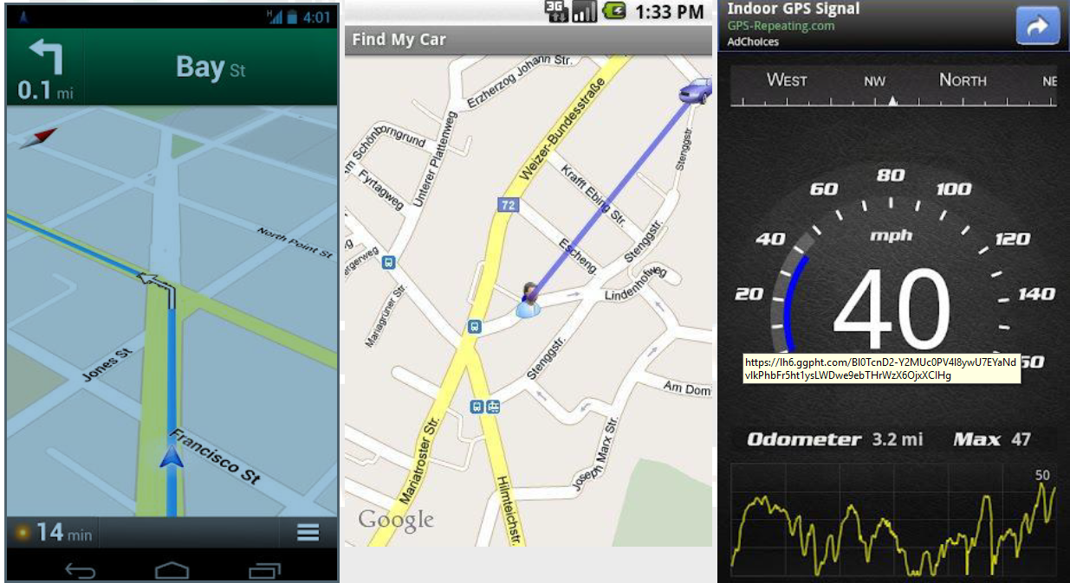
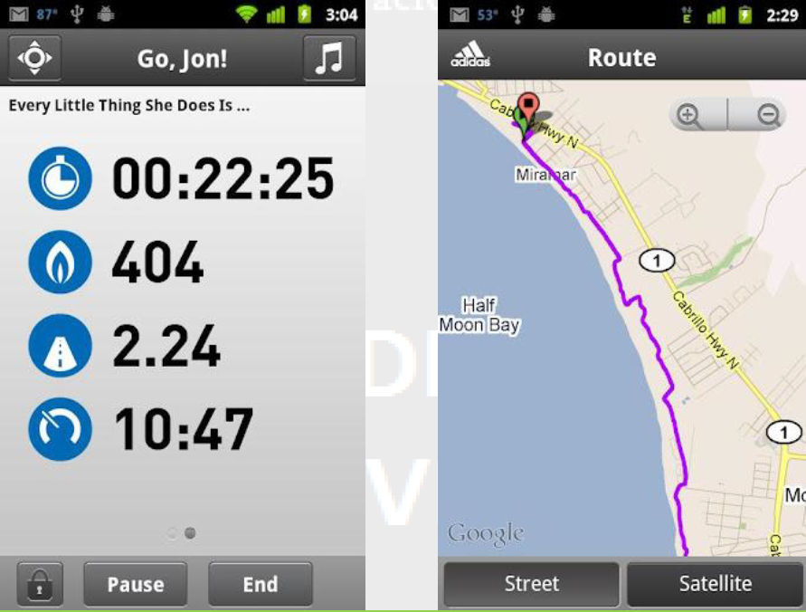
Dispositivos Móviles – Aplicaciones que usan GPS

Slide 25
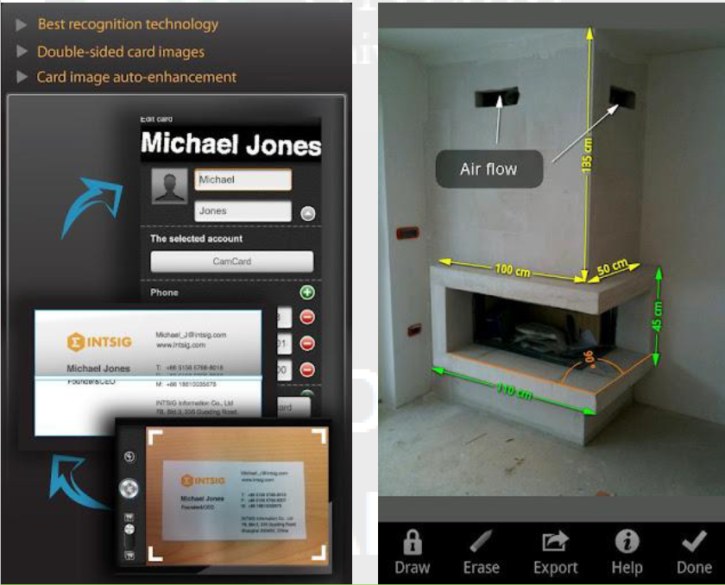
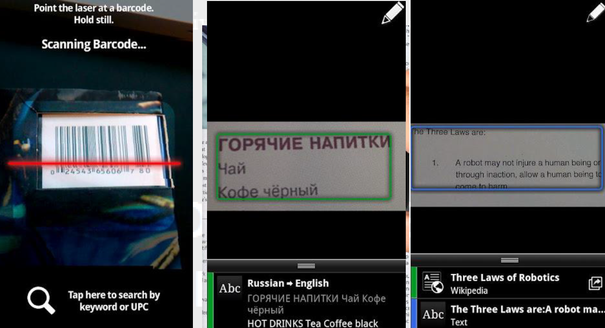
Dispositivos Móviles – Aplicaciones que usan Cámara

Slide 26
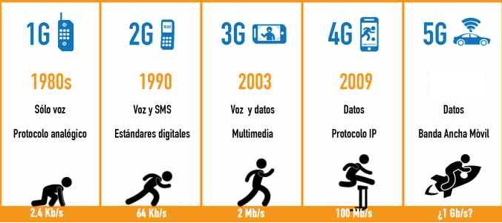
Dispositivos Móviles – Protocolos

Slide 27
Dispositivos Móviles – Protocolos
1G: Primer Generación.
1979 AMPS (Advanced Mobile Phone System).
2G: Segunda Generación
Miles de protocolos implementados desde 1990 hasta 2000.
Contempla las tecnología móviles GSM, TDMA y CDMA.
Generación que dio vida al SMS.
Permite encriptación de datos.
2.5G: Paso intermedio entre 2G y 3G
Contempla transmisión de datos de 56 kbit/s a 115 kbp/s
Permite navegación WAP, envío de MMS y servicios IPV4 (internet)
Tecnología de transmisión de datos: GPRS

Slide 28
Dispositivos Móviles – Protocolos
2.75G:
Nombre marketinero e implementado en 2003.
Alcanza velocidades de transmisión de datos hasta 236.8 kbit/s.
Tecnología de transmisión de datos: EDGE.
3G: Tercera Generación
Es posible hablar y transmitir datos simultáneamente.
Permite internet, TV móvil y video llamadas.
Alcanza velocidades de transmisión de datos hasta 2 MB/S.
Tecnología de transmisión de datos: W-CDMA.
Protocolo: UMTS.
Salto cualitativo de las conexiones fue evidente ya que no estábamos acostumbrados a ir con nuestro móvil por la calle y poder enviar un correo electrónico o vistiar cualquier página.
3.5G: Tercera Generación Potenciada
Alcanza velocidades de transmisión (teóricas) de hasta 14 mb/s
Tecnología de transmisión de datos: HSDPA – HSPA - HSPA+

Slide 29
Dispositivos Móviles – Protocolos
4G: Cuarta Generación
Wi-Max y LTE protocolos posibles
Mayor velocidades de transferencia de datos
Basada en protocolo IP.
Compatibilidad con IPv6
Requiere velocidades de 100 mb/s en movimiento de 1 gb/s en reposo
Soporte de QoS
Diseñada para la transmisión y streaming de video HD
5G: Quinta Generación
Multiplicar la velocidad de la conexión. Banda Ancha Móvil.
Mayor calidad de conexiones.
Mientras en 4G lo más habitual es usar frecuencias bajas, entre los 800 MHz y 2.6 GHz, en el caso de las pruebas de 5G que se han llevado a cabo hasta ahora se han utilizado bandas situadas entre los 26 y 38 GHz.

Slide 30
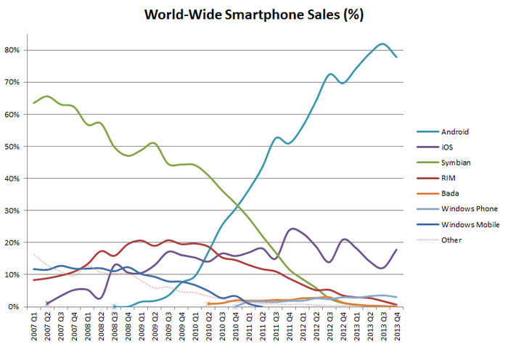
Dispositivos Móviles – Sistemas Operativos
Principales Sistemas Operativos
Android
iOS
Windows Phone
Blackberry
Sistemas Operativos Discontinuados
Symbian (de Nokia)
Windows Mobile (de MS)
Palm OS (de Palm)

Slide 31
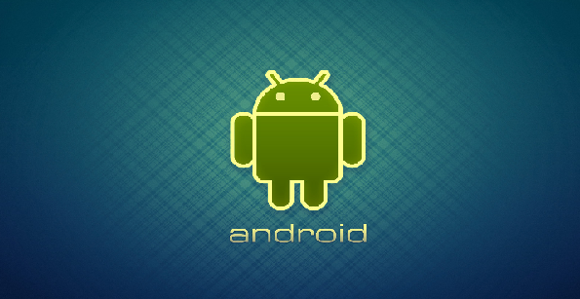
Dispositivos Móviles – Sistemas Operativos
Android
Sistema operativo basado en el kernel de Linux diseñado principalmente para dispositivos móviles con pantalla táctil, como teléfonos inteligentes o tabletas, y también para relojes inteligentes, televisores y automóviles, inicialmente desarrollado por Android Inc., que Google respaldó económicamente y más tarde compró esta empresa en 2005.
Android fue presentado en 2007 junto la fundación del Open Handset Alliance: un consorcio de compañías de hardware, software y telecomunicaciones para avanzar en los estándares abiertos de los dispositivos móviles.

Slide 32
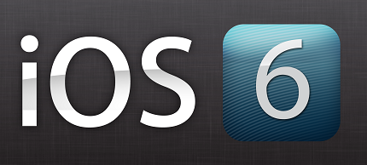
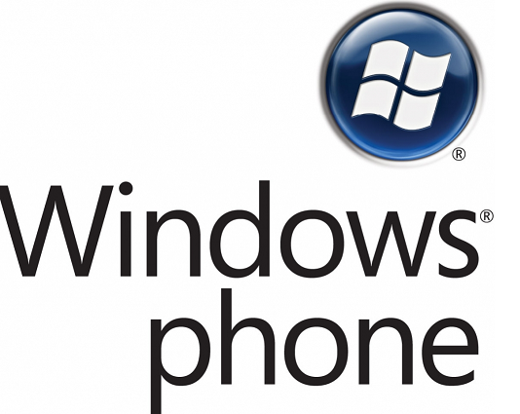
Dispositivos Móviles – Sistemas Operativos
IOS
iOS (por sus siglas en inglés iPhone/iPod/iPad Operating System) es un sistema operativo móvil de la empresa Apple Inc.
Originalmente desarrollado para el iPhone (iPhone OS), siendo después usado en dispositivos como el iPod Touch, iPad y el Apple TV.
Apple, Inc. no permite la instalación de iOS en hardware de terceros.
Windows Phone (WP)
Es un sistema operativo móvil desarrollado por Microsoft como sucesor de Windows Mobile.
A diferencia de su predecesor está enfocado en el mercado de consumo en lugar de en el mercado empresarial.
Con Windows Phone Microsoft ofrece una nueva interfaz de usuario que integra varios de sus servicios propios como OneDrive, Skype y Xbox Live en el sistema operativo.

Slide 33
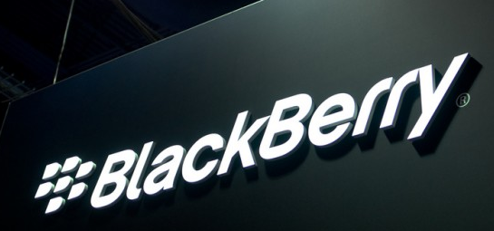
Dispositivos Móviles – Sistemas Operativos
Blackberry
Es una marca de teléfonos inteligentes desarrollada por la compañía canadiense BlackBerry que integra el servicio de correo electrónico móvil en 1999; aunque incluye las aplicaciones típicas de un smartphone: libreta de direcciones, calendario, listas de tareas, bloc de notas etc., así como capacidades de teléfono en los modelos más nuevos.
Es fundamentalmente conocido por su teclado QWERTY incorporado, y por su capacidad para enviar y recibir correo electrónico de Internet accediendo a las redes de las compañías de telefonía celular que brindan este servicio

Slide 34
Dispositivos Móviles – HCI
Interacción persona-computadora.
Uno de sus objetivos básicos es establecer cuál es el modo de comunicación entre una máquina y un ser humano (usuario), en el sentido de ofrecer una perfecta sintonía entre lo que el ser humano quiere y la respuesta de la máquina.
Se han establecido paradigmas y modelos de comunicación basados en las características de la computadora, donde siempre fue más relevante las posibilidades de la máquina, es decir, el foco estaba puesto en la máquina no en el usuario.
La aparición de los soportes multitáctil que sí permiten un modelo de interacción más natural, da un giro y propone un reto: ¿cómo afecta a nuestras interfaces de aplicaciones y Web el modelo táctil o multitáctil?.
Tenemos que analizar cómo adaptamos los sistemas de interacción basados en punteros indirectos y la acción de clic a estos nuevos sistemas donde los eventos son determinados por nuestros dedos o gestos, por lo tanto habrá que revisar los modelos de interacción que tenemos para ver como influyen en estos dispositivos.

Slide 35
Dispositivos Móviles – HCI
Interacción persona-computadora.
¿El diseño de la interfaz toma en cuenta las posibilidades de los equipos?
Gestos: ¿Cuándo se podrían usar?
Abrir o Activar
Seleccionar
Mover objetos/ Arrastrar objetos
Contraer o Ampliar
Desplazarse
Hacer Scroll
Hacer un desplazamiento continuo
Tap para frenar o detener
A medida que la dispositivos móviles han ido avanzando, las compañías han estado patentado distintas ideas y conceptos, muchas veces desde antes que esté la tecnología para poder crearlos.

Slide 36
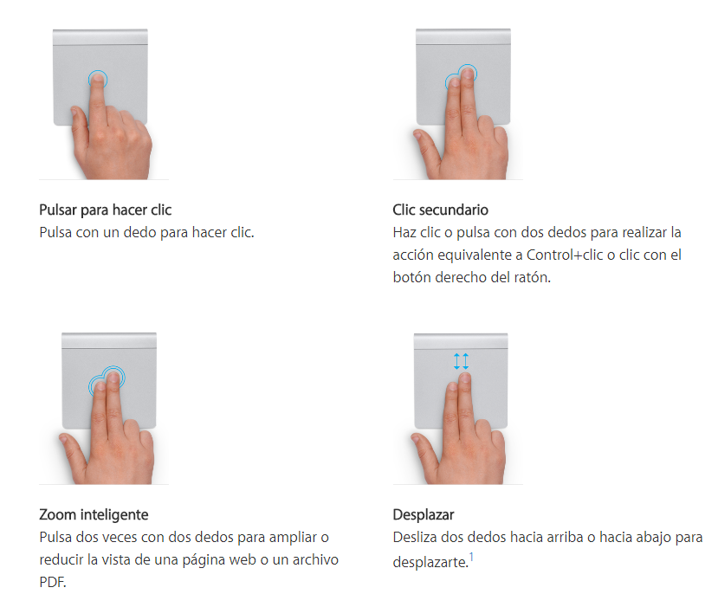
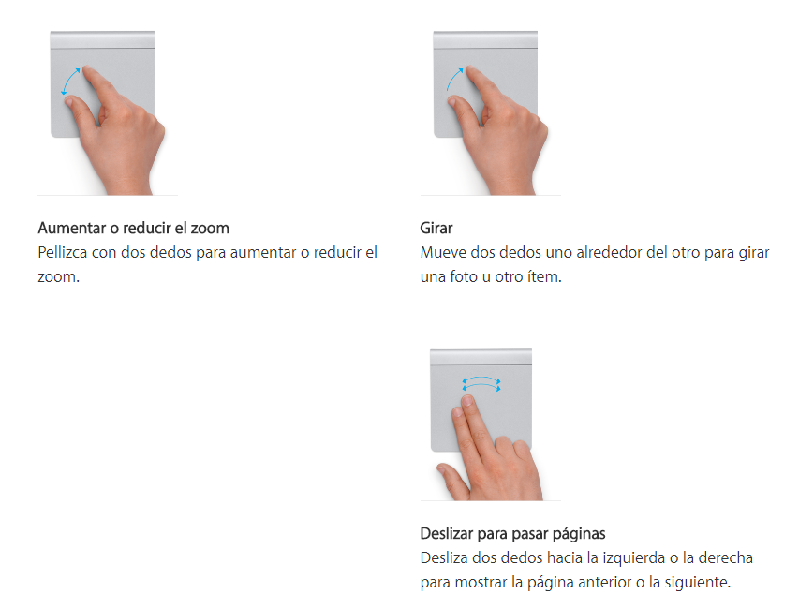
Dispositivos Móviles – HCI – Gestos Apple

Slide 37
Dispositivos Móviles – HCI
Interacción persona-computadora.
La alta penetración de dispositivos móviles, en particular celulares con líneas activas, hace imprescindible pensar que los mismos constituyen un importante campo para trabajar en diseño, desarrollo, validación de aplicaciones y planificar innovaciones tecnológicas.
Es importante considerar la HCI para crear una interfaz apropiada.
Distintos tipos de aplicaciones pueden implementarse en los dispositivos móviles, deberá considerarse antes de decidir el tipo de aplicación a construir las características más convenientes para el dominio en cuestión.

Slide 38
Dispositivos Móviles – Tipos de Aplicaciones Móviles
Aplicación Nativa
Una aplicación nativa es la que se desarrolla de forma específica para un determinado sistema operativo, llamado Software Development Kit o SDK.
Cada una de las plataformas, Android, iOS o Windows Phone, tienen un sistema diferente, por lo que si quieres que tu app esté disponible en todas las plataformas se deberán de crear varias apps con el lenguaje del sistema operativo seleccionado. Por ejemplo:
Las apps para iOS se desarrollan con lenguaje Objective-C
Las apps para Android se desarrollan con lenguaje Java
Las apps en Windows Phone se desarrollan en .Net
La principal ventaja: posibilidad de acceder a todas las características del hardware del móvil: cámara, GPS, agenda, dispositivos de almacenamiento. Esto hace que la experiencia del usuario sea mucho más positiva que con otro tipo de apps.
Además las aplicaciones nativas no necesitan conexión a internet para que funcionen.
La descarga e instalación de estas apps se realiza siempre a través de las tiendas de aplicaciones (app store de los fabricantes). Esto facilita el proceso de marketing y promoción y que es vital para dar visibilidad a una app.

Slide 39
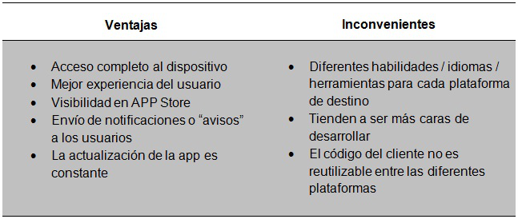
Dispositivos Móviles – Tipos de Aplicaciones Móviles
Aplicación Nativa

Slide 40
Dispositivos Móviles – Tipos de Aplicaciones Móviles
Aplicación Web App
Una aplicación web o webapp es la desarrollada con lenguajes muy conocidos por los programadores, como es el HTML5, Javascript y CSS3.
La principal ventaja con respecto a la nativa es la posibilidad de programar independiente del sistema operativo en el que se usará la aplicación. De esta forma se pueden ejecutar en diferentes dispositivos sin tener que crear varias aplicaciones.
Las aplicaciones web se ejecutan dentro del propio navegador web del dispositivo a través de una URL. Por ejemplo en Safari, si se trata de la plataforma iOS.
El contenido se adapta a la pantalla adquiriendo un aspecto de navegación APP.
¿Puede considerarse esto una APP? En realidad la gran diferencia con una aplicación nativa es que no necesita instalación por lo que no pueden estar visibles en app store y la promoción y comercialización debe realizarse de forma independiente.
Las apps web móviles son siempre una buena opción si nuestro objetivo es adaptar la web a formato móvil o no se dispone de presupuesto para desarrollar app para cada S.O.

Slide 41
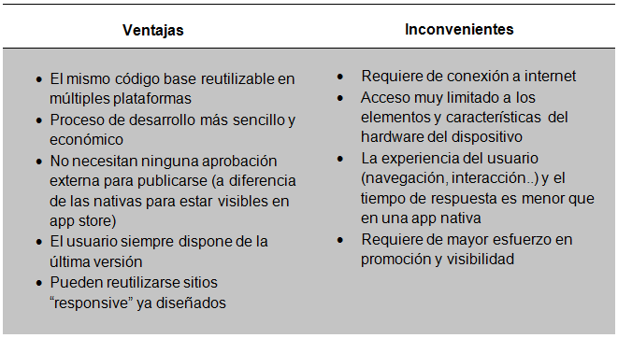
Dispositivos Móviles – Tipos de Aplicaciones Móviles
Aplicación Web App

Slide 42
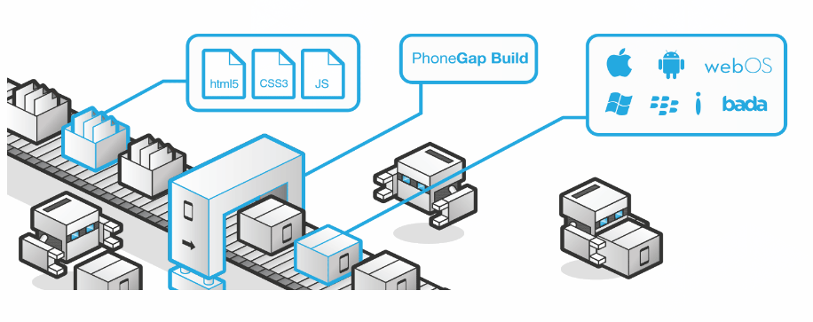
Dispositivos Móviles – Tipos de Aplicaciones Móviles
Aplicación Web App Nativa (Híbridas)
Es una aplicación híbrida, es una combinación de aplicación nativa y web app.
Se podría decir que recoge lo mejor de cada una de ellas.
Las apps híbridas se desarrollan con lenguajes propios de las webabpp, es decir, HTML5, Javascript y CSS3 por lo que permite su uso en diferentes plataformas, pero también dan la posibilidad de acceder a gran parte de las características del hardware del dispositivo.
La principal ventaja es que a pesar de estar desarrollada con HTML5, Java o CSS3, es posible agrupar los códigos y distribuirla en app store.
PhoneGap es uno de los frameworks más utilizados por los programadores para el desarrollo multiplataforma de aplicaciones híbridas.
Otro ejemplo de herramienta para desarrollar apps híbridas es Cordova.

Slide 43
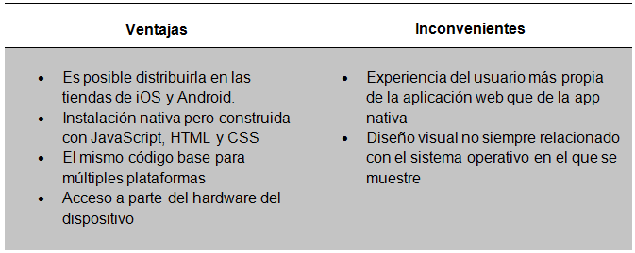
Dispositivos Móviles – Tipos de Aplicaciones Móviles
Aplicación Web App Nativa (Híbridas)

Slide 44
Dispositivos Móviles – Tipos de Aplicaciones Móviles
Web App
Negocios y datos en el servidor
Siempre conectada
Procesa principalmente en el servidor
Rich Client (Aplicación Nativa)
Negocios y datos en el dispositivo
Procesamiento local
Trabajo ocasionalmente conectado
Compleja de instalar y mantener
Acceso al hardware
RIA Rich Internet Aplication(Web App Nativa)
Interfaz de usuario rica
Solo acceso limitado a recursos locales
Portable a otras plataformas → Portabilidad
Emulan aplicaciones nativas

Slide 45
Dispositivos Móviles – Tipos de Aplicaciones Móviles
 | WEB | NATIVA | RIA
Conectividad | Permanente | Nula o Esporádica | Permanente (Optimizada por Cache)
Interfaz de Usuario | Básica | Completa | Completa(Emulada)
Portabilidad | Completa | Nula | Dependiente del Hardware
Procesamiento | Remoto | Local | Local + Remoto
Acceso a Recursos | Nulo | Completo | Limitado

Slide 46
m-Learning (aprendizaje en movimiento) m-Government m-Commerce
Campos de Aplicación
e m

Slide 47
Campos de Aplicación
Servicios de tiempo crítico y emergencias
Reconocimiento de ubicación de un usuario móvil
Servicios de iden tidad promulgada para identificación de usuarios
Servicios de entrega de contenido
Para mejorar la eficiencia de los procesos de negocio que incluyen actividades sensibles a la ubicación o el tiempo es crí­tico para reducir los costos de transacción o mejorar la calidad del servicio
Oficina Mobile
Entretenimientos
Etc.

